Slide 1

Δημιούργησε την δική σου ιστορία!
Γίνε παραμυθάς!

Slide 2

Στόχοι αυτής της δραστηριότητας δημιουργικής γραφής είναι:
-η ανάπτυξη της κριτικής και δημιουργικής σκέψης,
-η κινητοποίηση της φαντασίας και της συγγραφικής επινοητικότητας,
-η καλλιέργεια της δεξιότητας αφήγησης ιστοριών, συναισθημάτων ή καταστάσεων και της περιγραφής προσώπων, τόπων και αντικειμένων με βιωματικό τρόπο,
-η γλωσσική καλλιέργεια,
-η ανάπτυξη της επικοινωνιακής ικανότητας
πηγή:http://impschool.gr/deltio-site/?p=85

Slide 3
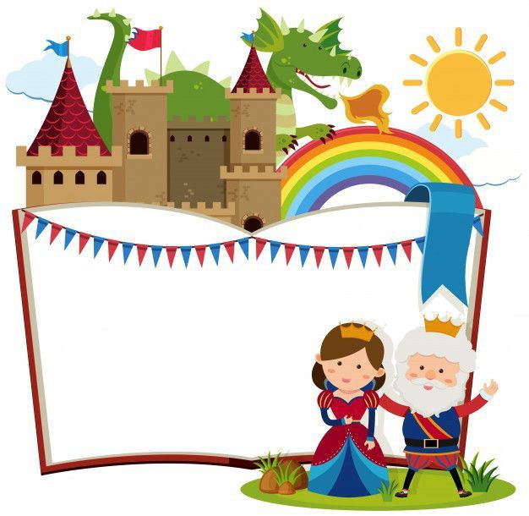


Slide 4
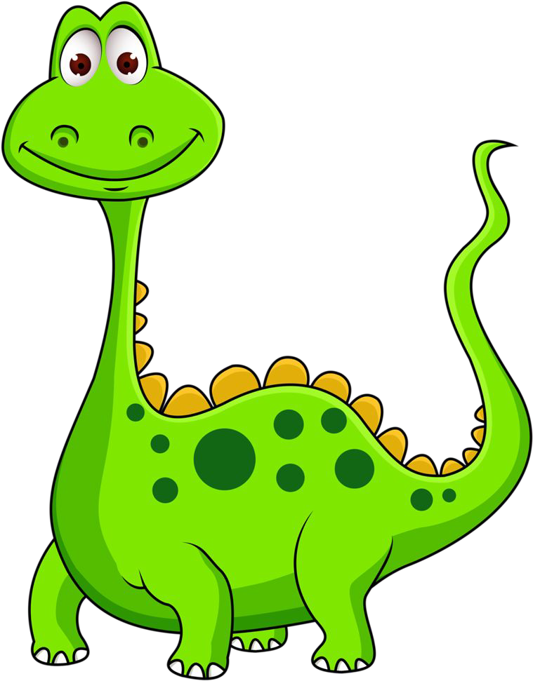
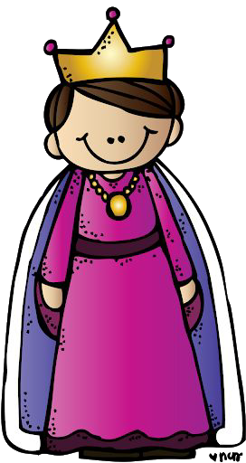
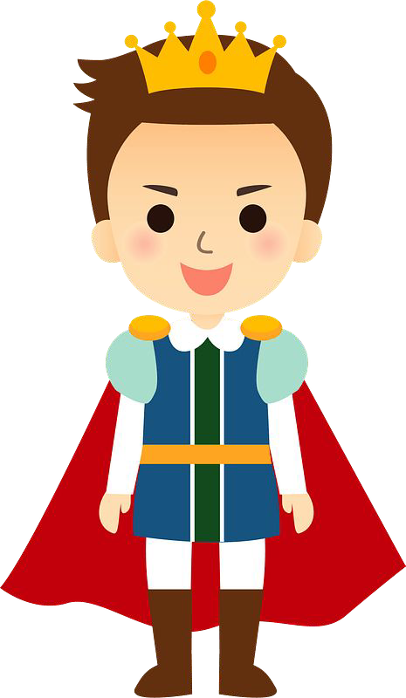
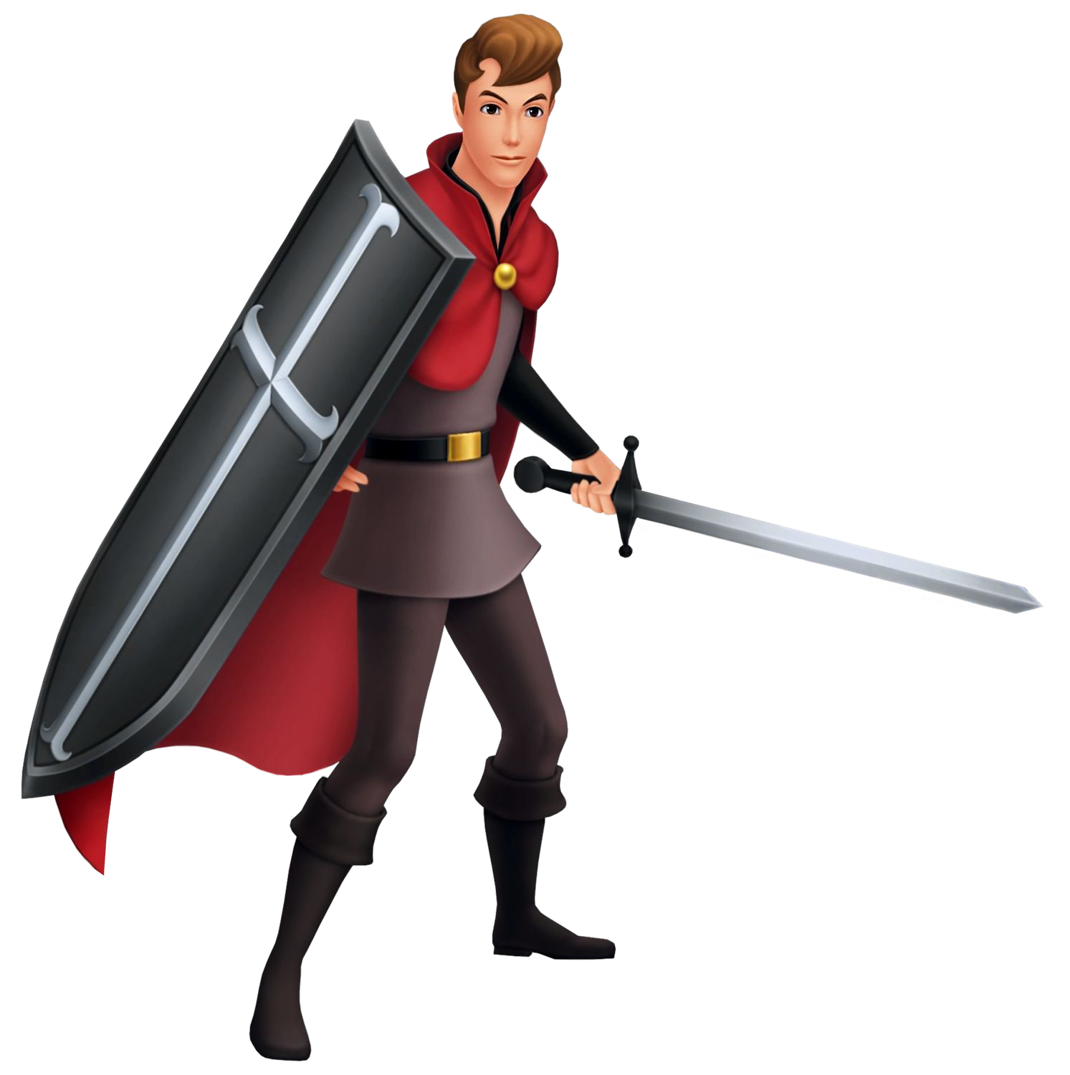
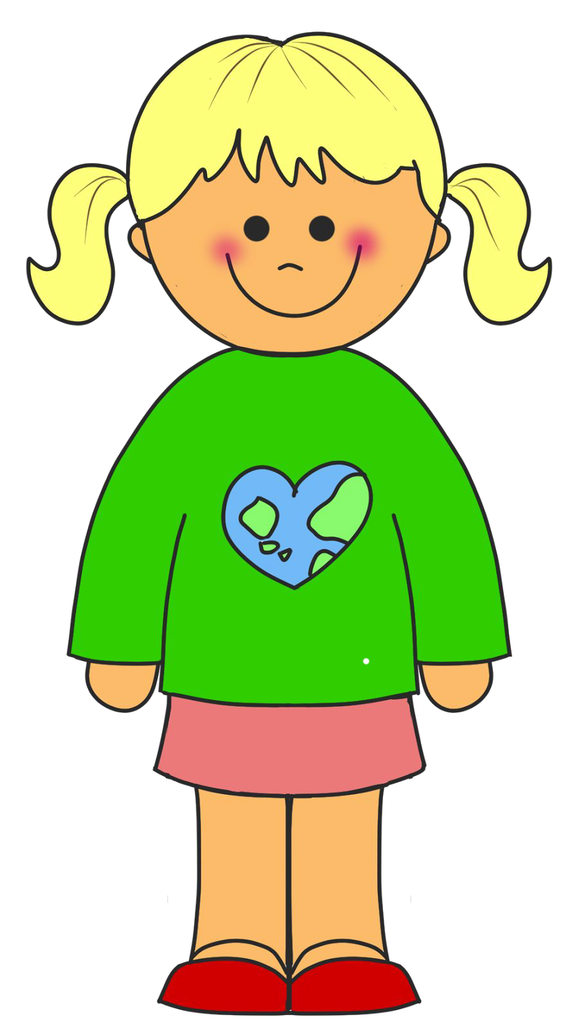
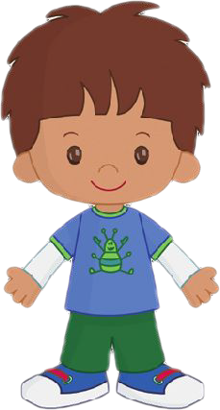
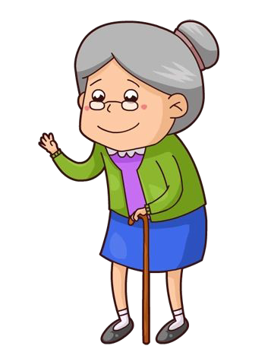
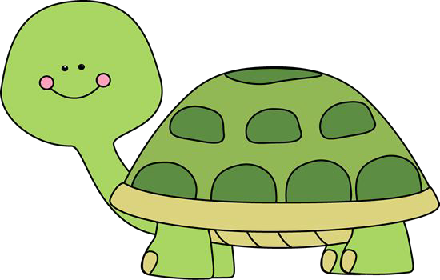
Διάλεξε έναν ήρωα (ή δύο) για την ιστορία μας
ΗΡΩΑΣ
ΠΟΙΟΣ;
πρίγκιπας
δεινόσαυρος
βασίλισσα
ιππότης
κορίτσι
αγόρι
γιαγιά
χελώνα

Slide 5
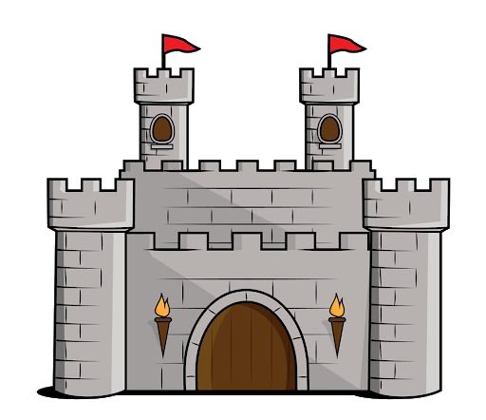


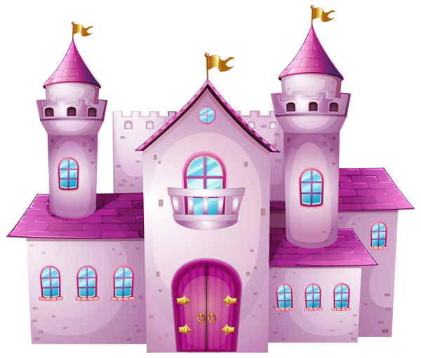

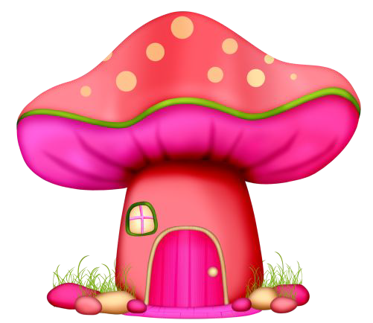
Διάλεξε το μέρος που ζει ο ήρωάς μας
ΣΚΗΝΙΚΟ
ΠΟΥ ζούσε;
σπίτι
σπηλιά
κάστρο
παλάτι
ζαχαρωτόσπιτο
μανιταρόσπιτο

Slide 6


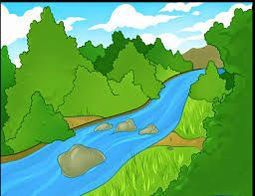
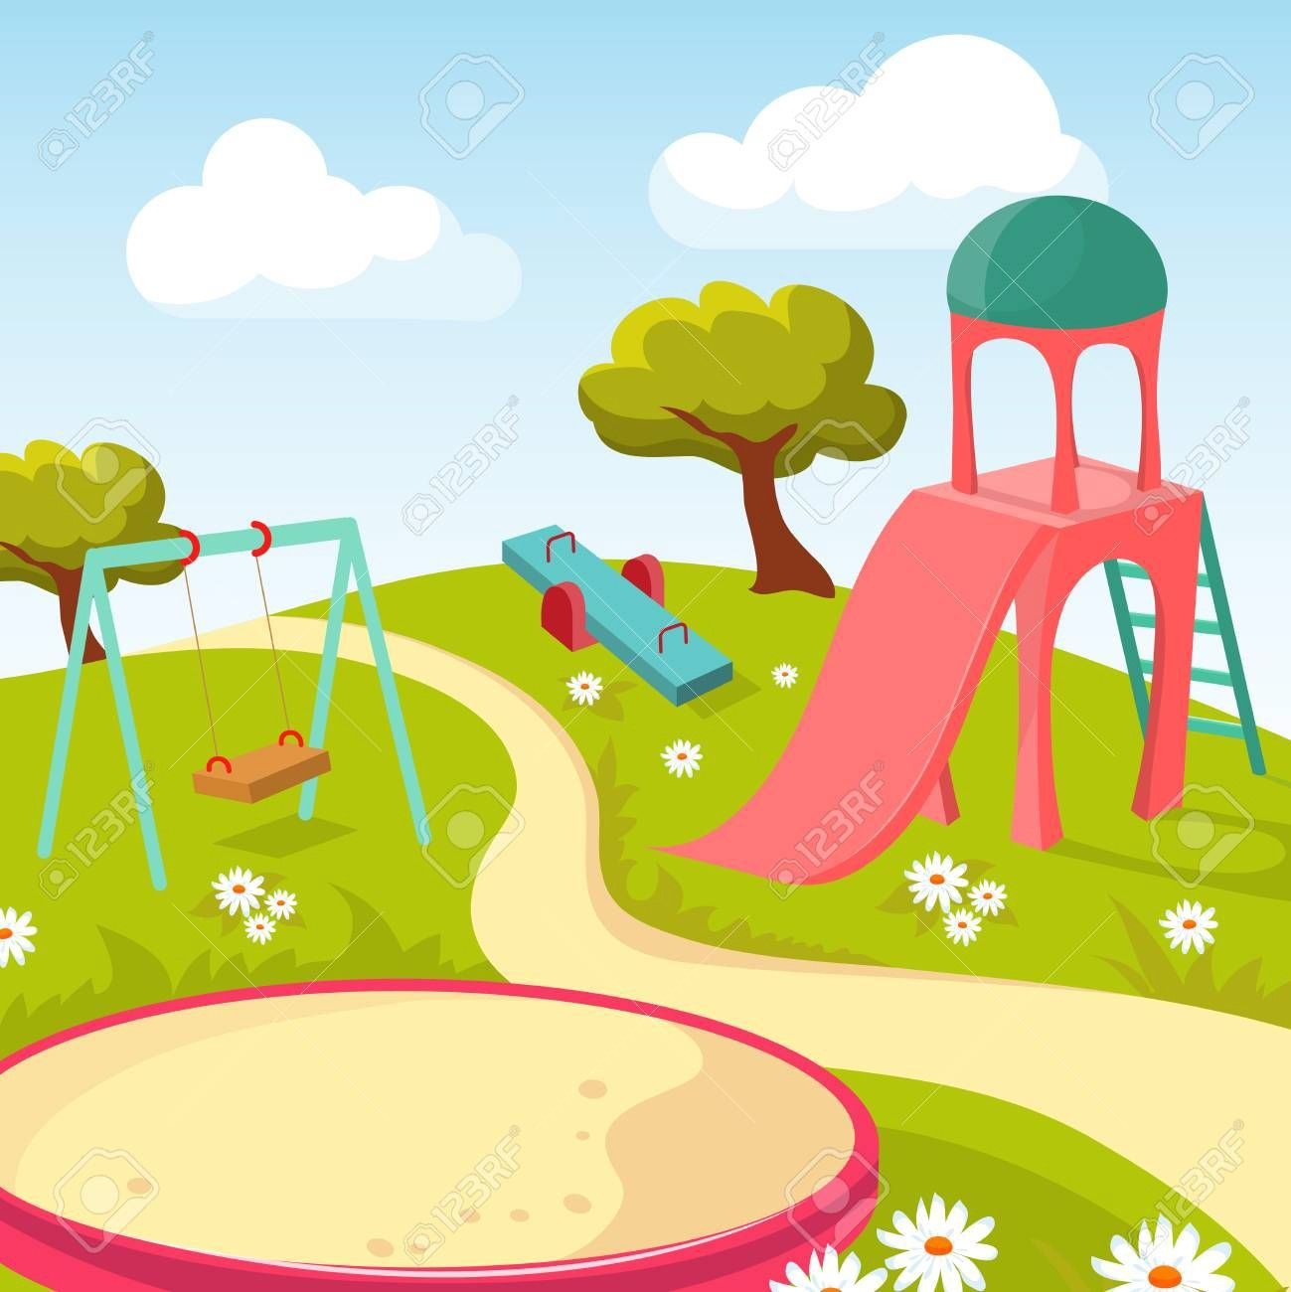


Διάλεξε τον τόπο όπου πήγε ο ήρωάς μας
ΤΟΠΟΣ ΔΡΑΣΗΣ
ΠΟΥ πήγε;
δάσος
κάστρο
ποτάμι
εξοχή
σχολείο
παιδική χαρά

Slide 7
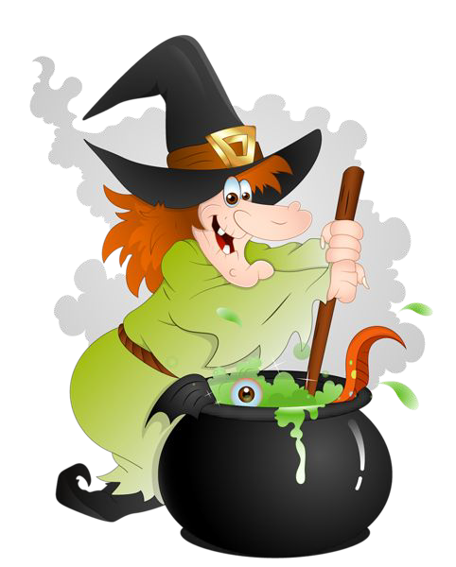
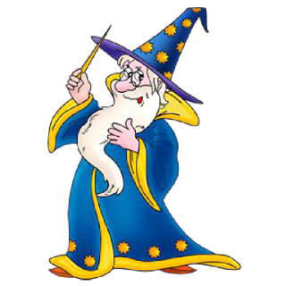
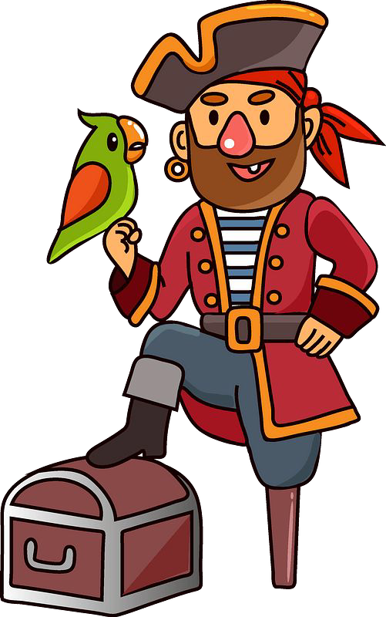




ΤΙ έκανε; ΤΙ έπαθε; ΤΙ συνέβει;
ΠΡΟΒΛΗΜΑ
Διάλεξε την εικόνα που θα αποτελέσει το πρόβλημα της ιστορίας μας
κροκόδειλος
μάγισσα
μάγος
πειρατής
δυνατός αέρας
βάτραχος
δράκος

Slide 8






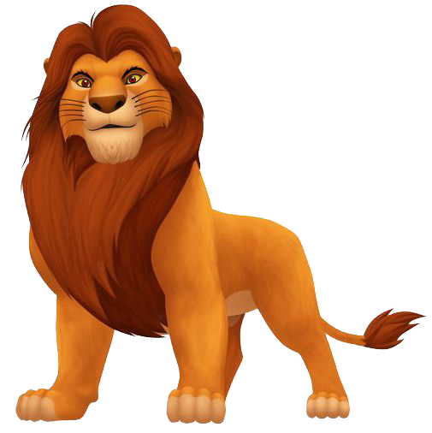

Διάλεξε την εικόνα που θα αποτελέσει τη λύση του προβλήματος
ΛΥΣΗ ΤΟΥ ΠΡΟΒΛΗΜΑΤΟΣ
ΤΙ έγινε στο τέλος;
στέμμα
δαχτυλίδι
γιατρός
διαμάντι
μαγικό φίλτρο
ιππότης
λιοντάρι
νεράιδα

Slide 9


ΤΕΛΟΣ

